Slide 1
по теме «Экологические группы растений»
Проверочная работа

Slide 2
Распределите растения по их экологическим группам. Цифры занесите в таблицу
Экологическая группа | Представители
А. Растения мест обитания с избыточным увлажнением
Б. Растения засушливых мест обитания
В. Растения затененных мест обитания
Г. Растения ярко освещенных мест обитания

Slide 3
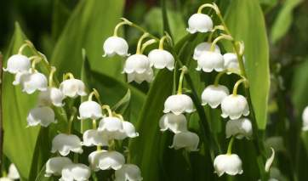
Распределите растения по их экологическим группам
Экологическая группа | 1. Ландыш
А. Растения мест обитания с избыточным увлажнением
Б. Растения засушливых мест обитания
В. Растения затененных мест обитания
Г. Растения ярко освещенных мест обитания

Slide 4
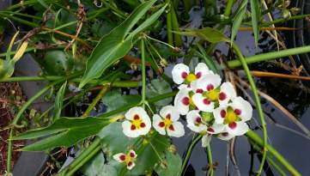
Распределите растения по их экологическим группам
Экологическая группа | 2. Стрелолист
А. Растения мест обитания с избыточным увлажнением
Б. Растения засушливых мест обитания
В. Растения затененных мест обитания
Г. Растения ярко освещенных мест обитания

Slide 5
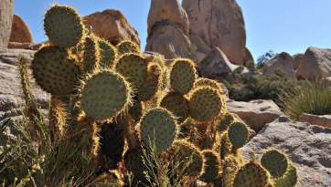
Распределите растения по их экологическим группам
Экологическая группа | 3. Кактус
А. Растения мест обитания с избыточным увлажнением
Б. Растения засушливых мест обитания
В. Растения затененных мест обитания
Г. Растения ярко освещенных мест обитания

Slide 6
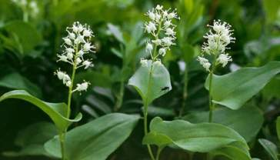
Распределите растения по их экологическим группам
Экологическая группа | 4. Майник
А. Растения мест обитания с избыточным увлажнением
Б. Растения засушливых мест обитания
В. Растения затененных мест обитания
Г. Растения ярко освещенных мест обитания

Slide 7
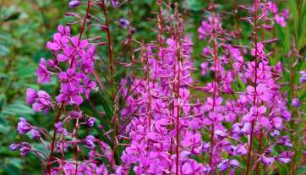
Распределите растения по их экологическим группам
Экологическая группа | 5. Иван-чай
А. Растения мест обитания с избыточным увлажнением
Б. Растения засушливых мест обитания
В. Растения затененных мест обитания
Г. Растения ярко освещенных мест обитания

Slide 8
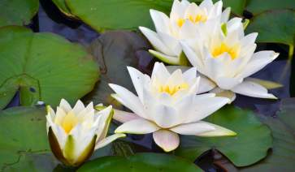
Распределите растения по их экологическим группам
Экологическая группа | 6. Кувшинка
А. Растения мест обитания с избыточным увлажнением
Б. Растения засушливых мест обитания
В. Растения затененных мест обитания
Г. Растения ярко освещенных мест обитания

Slide 9
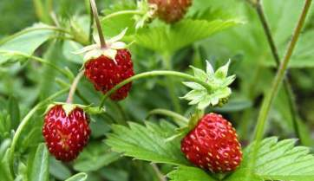
Распределите растения по их экологическим группам
Экологическая группа | 7. Земляника
А. Растения мест обитания с избыточным увлажнением
Б. Растения засушливых мест обитания
В. Растения затененных мест обитания
Г. Растения ярко освещенных мест обитания

Slide 10
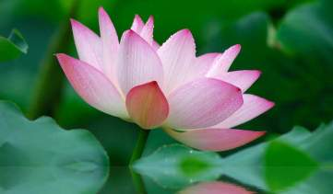
Распределите растения по их экологическим группам
Экологическая группа | 8. Лотос
А. Растения мест обитания с избыточным увлажнением
Б. Растения засушливых мест обитания
В. Растения затененных мест обитания
Г. Растения ярко освещенных мест обитания

Slide 11
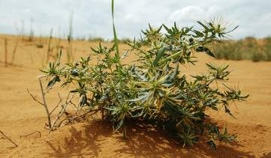
Распределите растения по их экологическим группам
Экологическая группа | 9. Верблюжья колючка
А. Растения мест обитания с избыточным увлажнением
Б. Растения засушливых мест обитания
В. Растения затененных мест обитания
Г. Растения ярко освещенных мест обитания

Slide 12
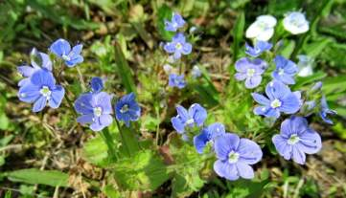
Распределите растения по их экологическим группам
Экологическая группа | 10. Вероника дубравная
А. Растения мест обитания с избыточным увлажнением
Б. Растения засушливых мест обитания
В. Растения затененных мест обитания
Г. Растения ярко освещенных мест обитания

Slide 13
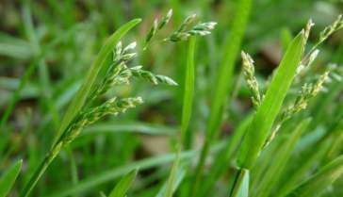
Распределите растения по их экологическим группам
Экологическая группа | 11. Пырей
А. Растения мест обитания с избыточным увлажнением
Б. Растения засушливых мест обитания
В. Растения затененных мест обитания
Г. Растения ярко освещенных мест обитания

Slide 14
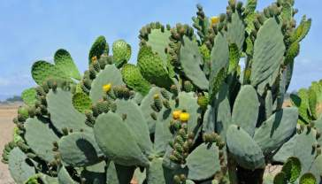
Распределите растения по их экологическим группам
Экологическая группа | 12. Опунция
А. Растения мест обитания с избыточным увлажнением
Б. Растения засушливых мест обитания
В. Растения затененных мест обитания
Г. Растения ярко освещенных мест обитания

Slide 15
Проверь себя:
Экологическая группа | Представители
А. Растения мест обитания с избыточным увлажнением | 2, 6, 8
Б. Растения засушливых мест обитания | 3, 9, 12
В. Растения затененных мест обитания | 1, 4, 10
Г. Растения ярко освещенных мест обитания | 5, 7, 11

Slide 16
Критерии оценки:
Количество верных ответов | Оценка
12 | «5»
11-9 | «4»
8-6 | «3»
5 и меньше | «2»

Slide 17
Источники:
А.В. Марина «Методические рекомендации к учебнику Т.А. Исаевой, Н.И. Романовой «Биология. 6 класс», Москва, «Русское слово», 2013, стр. 33-34
https://pngimage.net/wp-content/uploads/2018/06/%D0%BC%D1%83%D0%BB%D1%8C%D1%82%D1%8F%D1%88%D0%BD%D1%8B%D0%B5-%D1%86%D0%B2%D0%B5%D1%82%D1%8B-png-1.png
https://images.aif.ru/006/490/d84fc33438eb3bd2ce57347303123d2f.jpg
https://www.greenmarket.com.ua/blog/wp-content/uploads/2017/11/prickly-pear-cactus-opuntia-plant-C5D3RC-973x500.jpg
https://i1.wp.com/zdoroviebl.ru/wp-content/uploads/2018/02/Ray-grass-anglais-e1519138616332.jpg
https://classpic.ru/wp-content/uploads/2016/03/19753/Kruglye-kaktusy.jpg

Slide 18
Источники:
https://fs3.fotoload.ru/f/0618/1528653964/500x500/ceac166cef.jpg
http://sad-i-dom.com/uploads/posts/2015-05/1431491237_green.jpg
http://www.velotut.ru/wp-content/uploads/2015/02/lotus.jpg
http://czlra.ru/wp-content/uploads/2019/03/zemlyanika-lesnaya.jpg
https://cdn.pixabay.com/photo/2018/07/17/21/32/waterlilies-3545048_960_720.jpg
http://www.nexplorer.ru/load/Image/0615/ivan_ch_1.jpg
https://agronomu.com/media/res/5/6/8/7/4/56874.p0rmtc.790.jpg
https://zakupator.com/uploads/media/topic/2016/12/26/01/69f22e710d243698019c.jpg

